Slide 1
[프로젝트#1_Team JH]
LINBO
인하대학교 미래인재개발원 박지혜, 홍재한

Slide 2

“ ”
프로젝트 소개
프로젝트 명 : LINBO
팀 명 : Team JH
인원 : 박지혜, 홍재한
장르 : 어드벤처
플랫폼 : Visual Studio 2019 Community
MFC GDI

Slide 3
“ ”
프로젝트 소개
- 박지혜
- 캐릭터 리소스 작업
- 맵 리소스 작업
- Intro, End Scene 제작
- Sound 작업
- 홍재한
- 프레임 워크 제작
- 충돌 체크
- 물리 추가
- 캐릭터 이동
- XML Parsing

Slide 4
LINBO
“ ”
세부 기술

Slide 5
LINBO
“ ”
구조
Manager Class
Animation Class
Component Class
-SceneManager
-GameManager
-EventManager
-AssetManager
-SoundManager
player Animation
-Idle Animation
-Run Animation
-Jump Animation
-Die Animation
Component Animation
…
Collider Component
BoxCollider2D
Interact Component
PlayerControl Comp

Slide 6
LINBO
“ ”
구조
Scene Class
Object Class
Common
Player
ColliderObj
FallenRock
FelledTrap
Niddle
Rope
Corpse
Spider
Square Trap
Trap
Rock
-Intro Scene
-Game Scene
-Ending Scene
ECheckPoint
Etag
EPlayerState
EspiderState
ERotateRockState
Eevent
EObjectNumber
Esound
Defines

Slide 7
LINBO
“ ”
구조
OnChiledView
Linbo App
Thread
Render(Graphics)
Intro Scene
Update(Delta)
Next( )
Player
SceneManager
Game Scene
Update(Delta)
Next( )
Objects
Ending Scene
GameManager
EventManager
AssetManager
SoundManager

Slide 8
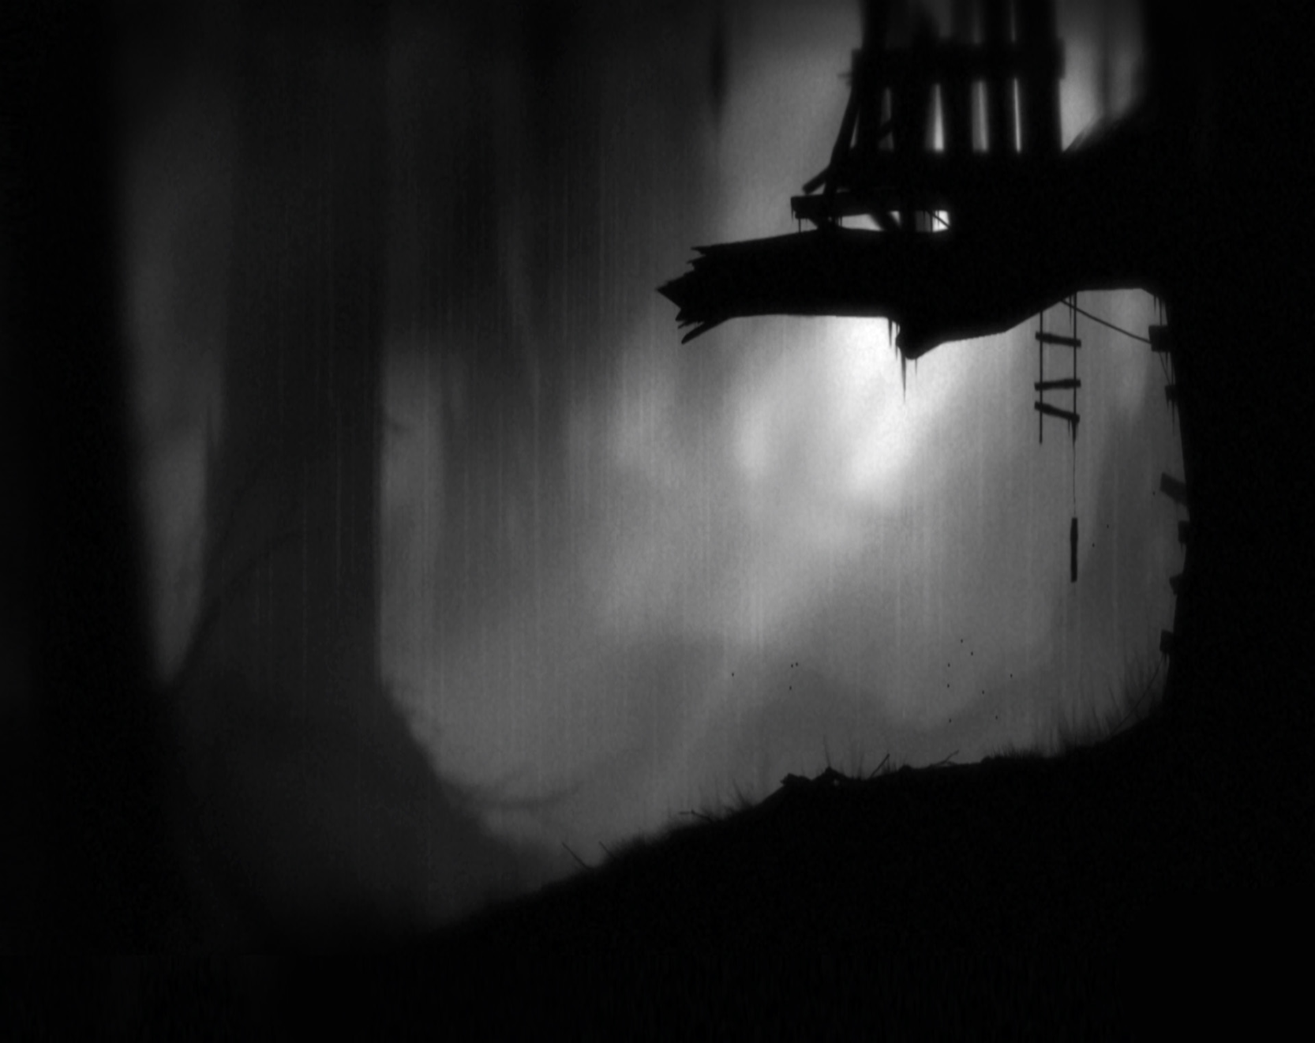



LINBO
“ ”
Game Play
= Intro Scene
애니메이션
알파 값 조절로 FadeOut 효과

Slide 9
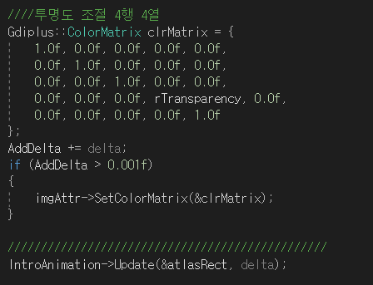
LINBO
“ ”
FadeOut
이미지에 시간 변화(AddDelta)에
따라 투명도를 낮춰주는 행렬 처리
rTransparency = 0.4f

Slide 10
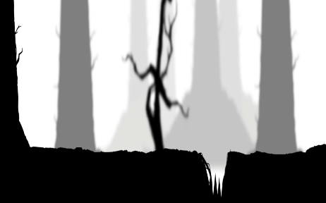
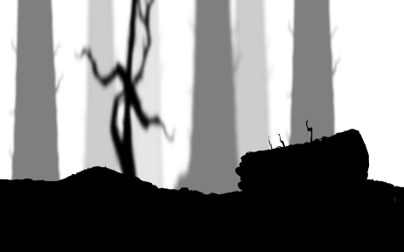
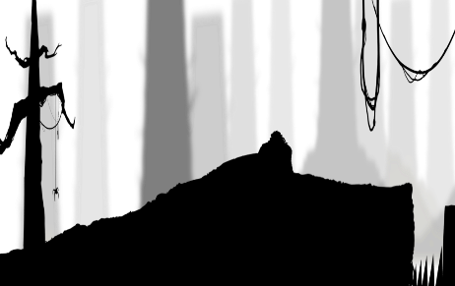
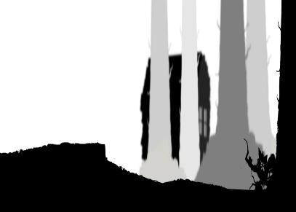


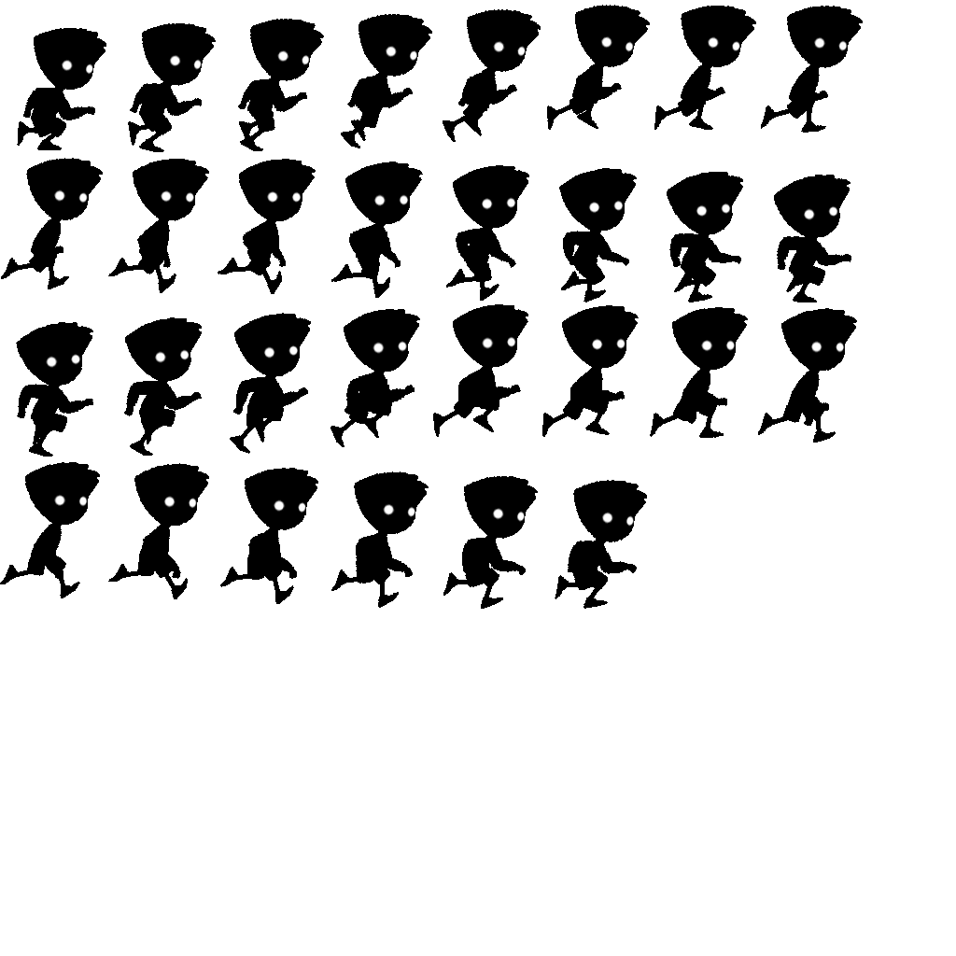
LINBO
“ ”
Background 출력
게임 화면
실제 출력 부분 : Player의 X축 중심 기준

Slide 11
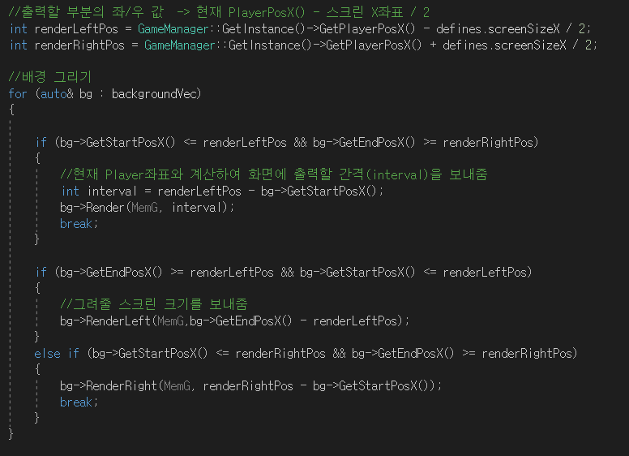
LINBO
“ ”
Background 출력 코드 부분

Slide 12
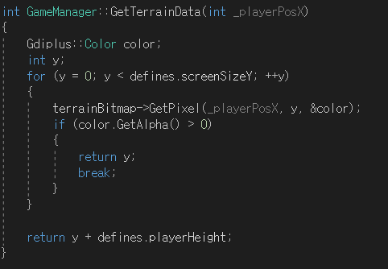

LINBO
“ ”
지형 정보
지형 정보만 가지고 있는 이미지를 따로 준비해 Alpha값을 얻어와 계산

Slide 13
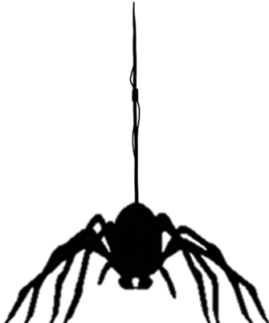
LINBO
“ ”
Object(Trap) 출력
스크린 범위 내 Object 계산
Enable -> TRUE
화면상에 존재하는 Object만
처리해줌
Update( )
Render( )
Left <
Screen
> Right

Slide 14
LINBO
“ ”
Player 애니메이션
Run.png
가져온 이미지 데이터로 애니메이션 출력
Update( )
{Run.xml
Rect 정보 파싱}

Slide 15
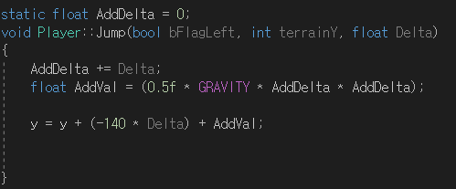
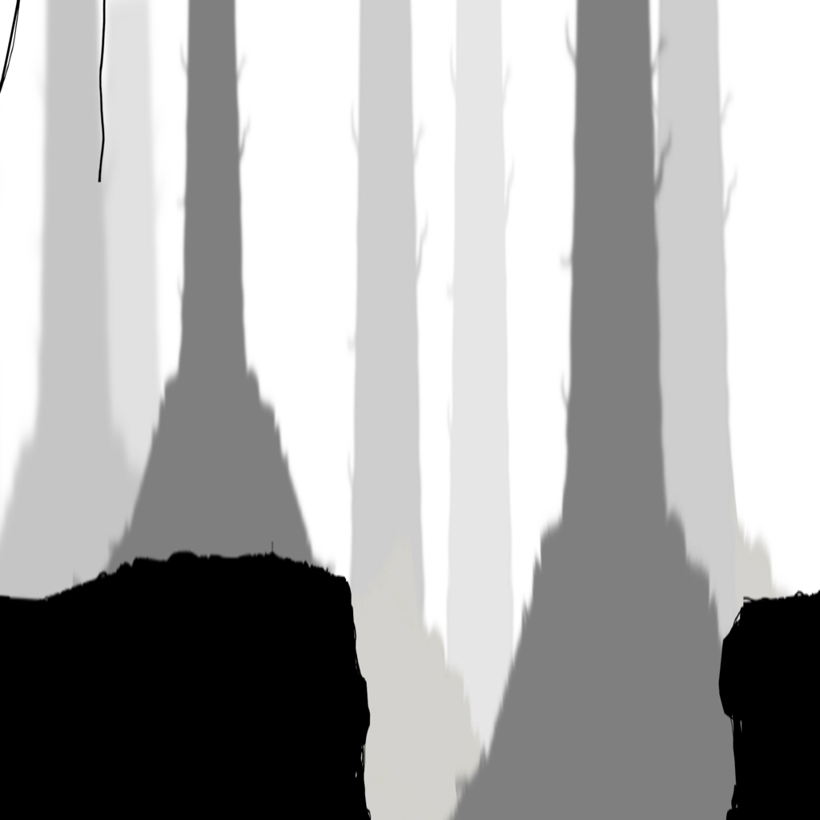
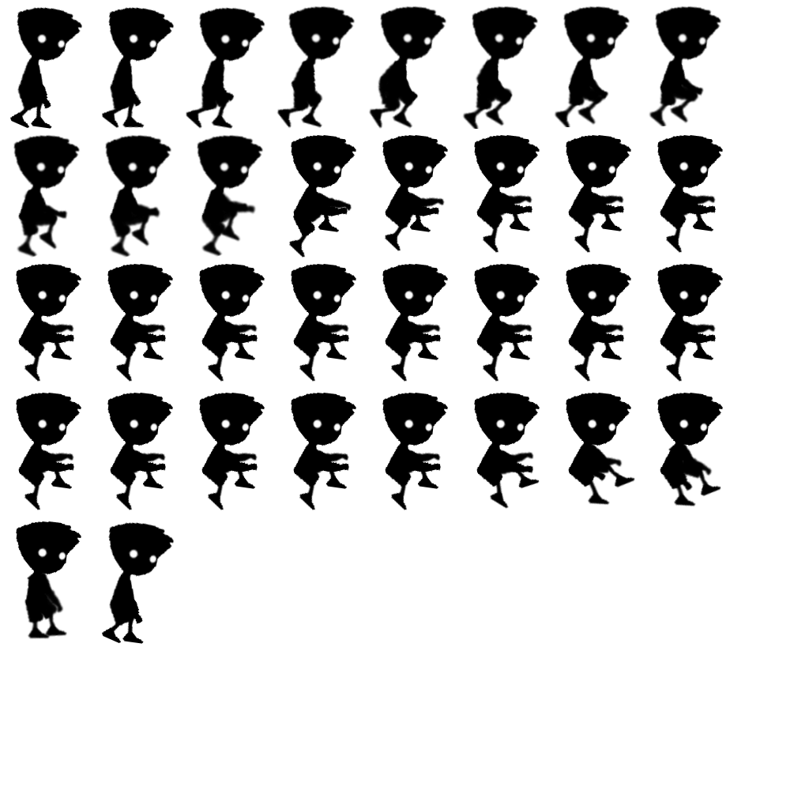
LINBO
“ ”
Jump
포물선 공식을 비슷하게 사용해 점프 구현

Slide 16
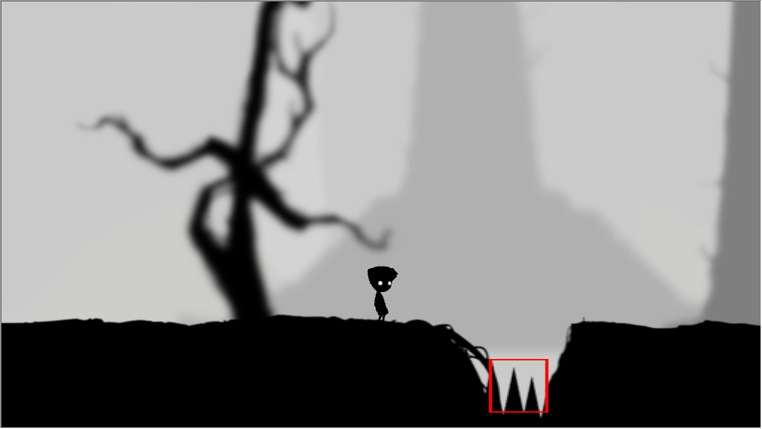
LINBO
“ ”
Game Play
= Game Scene – map1
- 첫 번째 트랩 : 가시
-BoxCollider2D
- Collider 충돌 처리(AABB)
- Player 사망 Event 발생
공략법
타이밍에 맞춰 점프한다

Slide 17
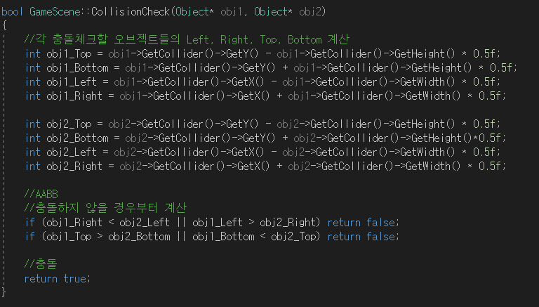
LINBO
“ ”
충돌처리
단순 좌표로 계산하는게 아닌 존재하는 BoxCollider2D Component로 계산

Slide 18
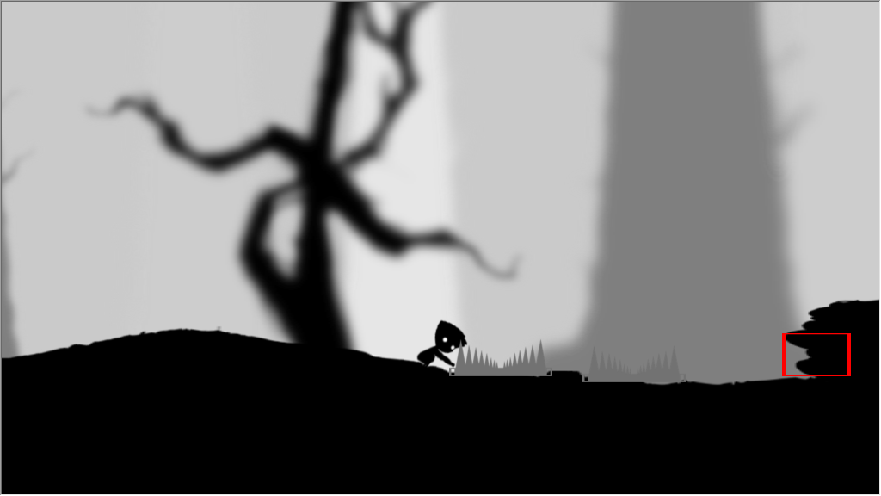
LINBO
“ ”
Game Play
= Game Scene – map2
- 두 번째 트랩 : 덫
- Collider 충돌 처리(AABB)
- Player 사망 Event 발생
- Interaction Component
- Collider 충돌 처리(AABB)
공략법
덫 하나를 이동시켜 뛰어넘는다

Slide 19
LINBO
“ ”
Interaction Component
Collider범위
Interaction범위
상호작용이 필요한 Object는 Interaction이 가능한 Component를 추가해 입력을 받아 이동이 가능하다.

Slide 20
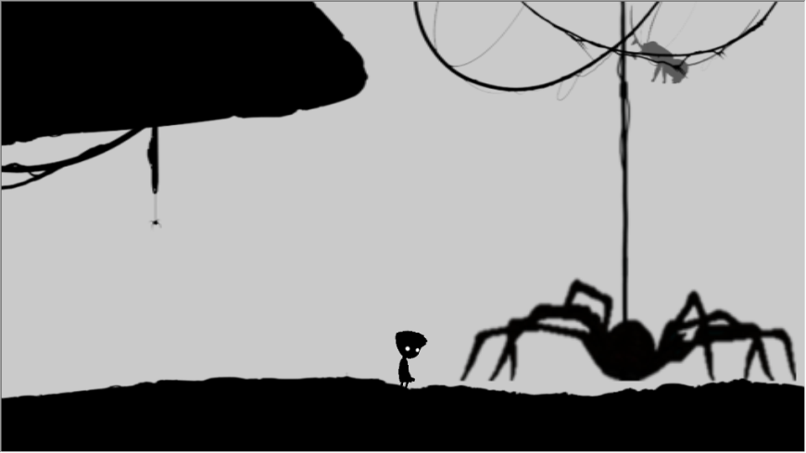
LINBO
“ ”
Game Play
= Game Scene – map3
- 세 번째 트랩 : 거미
-일정 범위 들어올 시 아래로 내려옴
-최대 Y값 만큼 내려가면 다시 올라감
- Player 사망 Event 발생
공략법
타이밍에 맞춰 지나간다

Slide 21
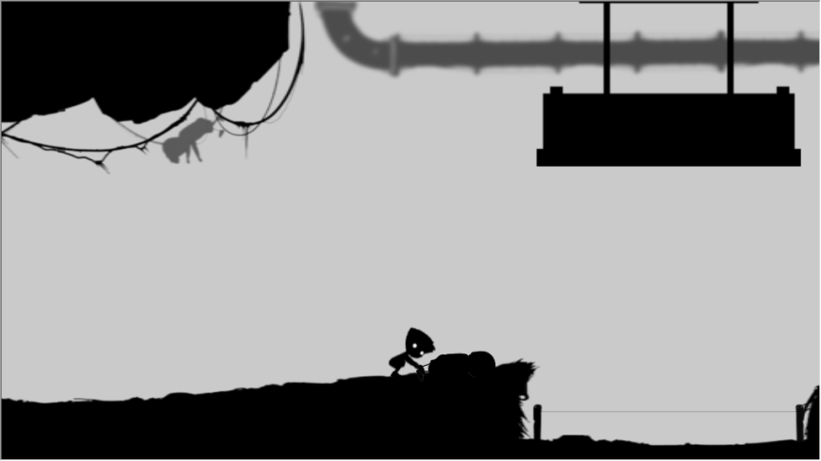
LINBO
“ ”
Game Play
= Game Scene – map4
- 네 번째 트랩 : 로프 덫
- Collider 충돌 처리(AABB)
- Player 사망 Event 발생
- Collider 충돌 처리(AABB)
- Interaction...
공략법
시체 Object를 Rope에 떨어트린다

Slide 22
LINBO
“ ”
디커플링을 위한 EventManager
3
각 오브젝트들은 서로의 존재를 몰라도 상호작용 가능
1
2
1.시체 로프에 충돌 --> 2.로프 끊어짐(이벤트 발생) --> 3. 떨어지는 Trap 시작

Slide 23
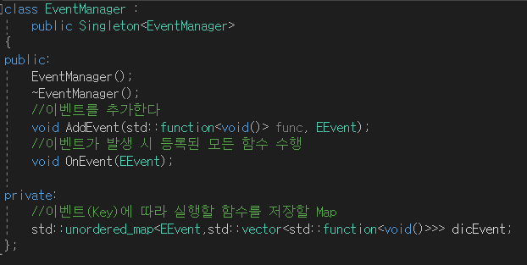
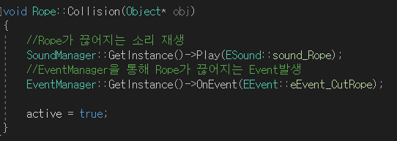
LINBO
“ ”
EventManager 사용법
EventManager
함수 등록
Cut_Rope
이벤트 발생

Slide 24
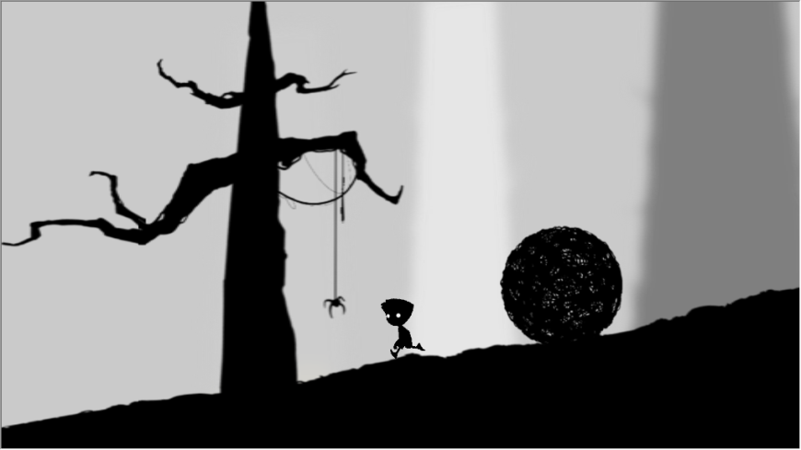
LINBO
“ ”
Game Play
= Game Scene – map5
- 다섯 번째 트랩 : 굴러오는 공
- 회전
- 지형을 따라서 굴러 내려옴
- Player 사망 Event 발생
공략법
지형을 이용해 피한다

Slide 25
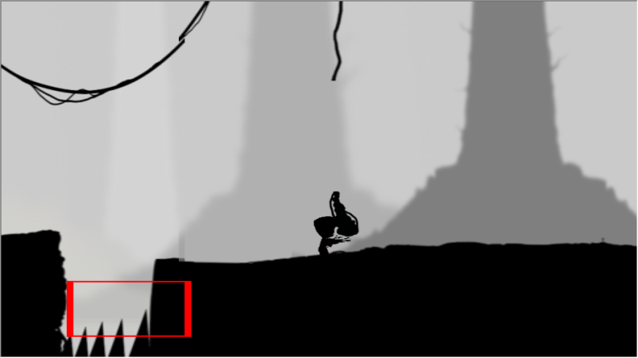
LINBO
“ ”
Game Play
= Game Scene – map6
- 여섯 번째 트랩 : 떨어지는 물체
- Collider 충돌 처리(AABB)
- Player 사망 Event 발생
공략법
타이밍에 맞춰 지나간다

Slide 26
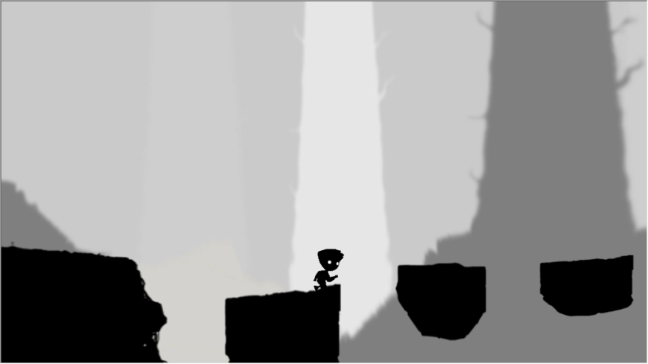
LINBO
“ ”
Game Play
= Game Scene – map7
- 일곱 번째 트랩 : 떨어지는 지형
-발판에 올라가면 점점 바닥으로 내려감
- Collider 충돌 처리(AABB)
- 못올라갈 경우 떨어져 사망
공략법
타이밍에 맞춰 지나간다

Slide 27
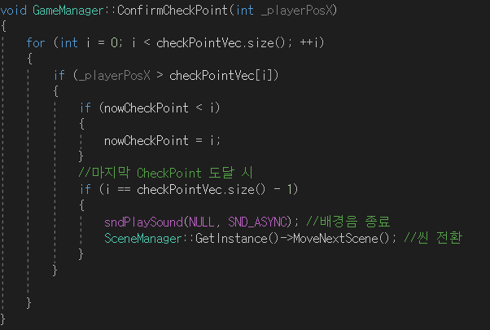
LINBO
“ ”
CheckPoint 기능
지정한 CheckPoint Data를 가져와 저장함
사망 시 처음으로 돌아가는게 아닌
CheckPoint로 돌아가도록 구현

Slide 28
[프로젝트#1]
Q & A

